Slide 1
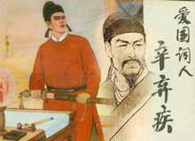
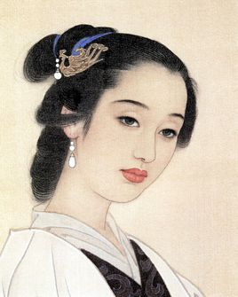
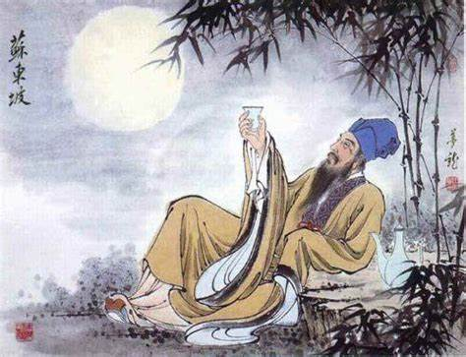
第12课辽宋夏金元的文化

Slide 2
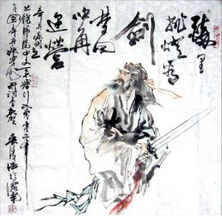
新课导入：学习古诗词感悟历史
破阵子·为陈同甫赋壮词以寄
醉里挑灯看剑，梦回吹角连营。
八百里分麾下炙，五十弦翻塞外声。
沙场秋点兵。
马作的卢飞快，弓如霹雳弦惊。
了却君王天下事，赢得生前身后名。
可怜白发生！

Slide 3
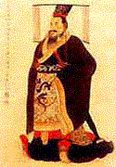
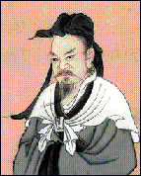
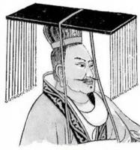
复习：儒家思想的经历
春秋时期，应运而生
→战国后期，蔚然大宗
→秦朝时候，遭到打击
→西汉初年，逐渐复苏
→汉武帝时期，正统思想
→魏晋南北朝至隋唐？

Slide 4
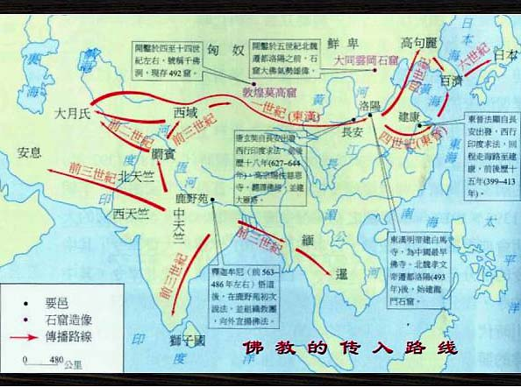
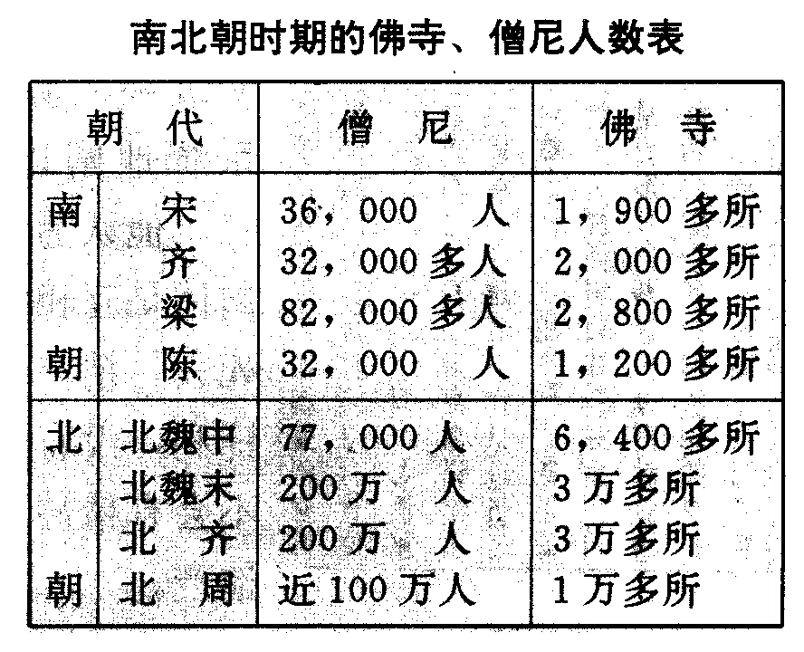
江 南 春
唐•杜牧
千里莺啼绿映红，
水村山郭酒旗风。
南朝四百八十寺，
多少楼台烟雨中。
魏晋南北朝，佛教盛行，在吸收儒学精神，渐趋本土化

Slide 5
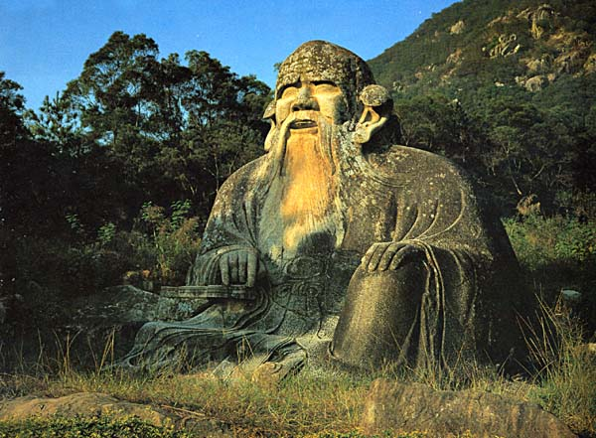
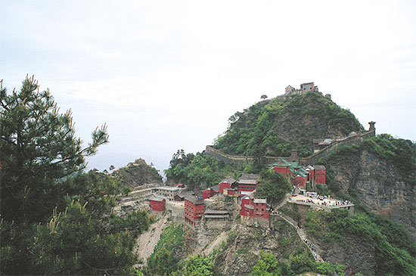
道教在民间传播：
东汉末期，道教开始主要在受苦受难的民众中流行，太平道和五斗米道是道教最早的表现形式。魏晋南北朝，道教在民间广为传播，受到儒学影响，主张“贵儒”“尊道”
福建泉州老君岩
道教圣地武当山

Slide 6
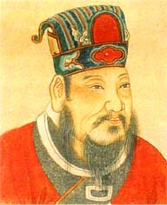
佛教和道教在民间传播：
魏晋南北朝时佛教、道教传播，儒学独尊地位动摇。
佛道盛行的缩影──另类皇帝梁武帝
梁武帝名萧衍，南朝梁开国君主。自幼饱读儒家经书。后一度信奉道教，对阴阳、五行、星算无所不通，经常屈驾拜访著名道士陶弘景，以至于时人将陶称为“山中宰相”。后来梁武帝又舍道释佛，随着他“舍身”同泰寺，要以皇帝之身出家，他推崇佛教达到戏剧性的高潮。

Slide 7
隋朝
儒学家提出“三教合一”
唐朝
统治者奉行“三教并行”，儒学正统地位受到挑战（官方）
唐代中期，韩愈率先提出复兴儒学

Slide 8
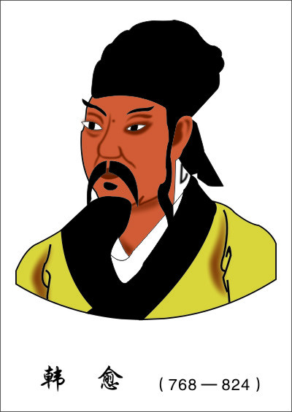
一、儒学的复兴
背景：从三国到五代，以阐释经书字句为主的儒家学说日益僵化，社会影响总体来说不及佛教和道教
兴起：从北宋中期起， 一批学者掀起了儒学复兴运动
主张：他们力图挖掘儒家经书的思想内涵，强调学术为现实服务，特别是希望充分发挥儒学在强化社会伦理道德秩序、树立基本价值观方面的作用
口号：提出了“为天地立心，为生民立命，为往圣继绝学，为万世开太平”的口号

Slide 9
程朱理学
道、佛
“理学”一词的概念：
理学是一种既贯通宇宙自然和人生命运，又继承孔孟正宗，并能治理国家的新儒学。
儒（根本）
（目的）

Slide 10
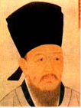
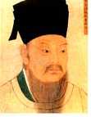
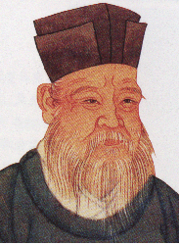
程朱理学
代表人物：
程颢
程颐
朱熹
“程朱理学”一词的由来： 程颢、程颐对理学的发展作出了突出贡献。南宋朱熹继承二程思想，并成为集大成者。所以将其通称为“程朱理学”。

Slide 11
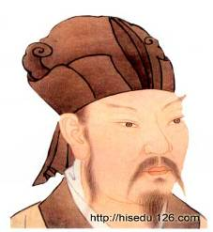
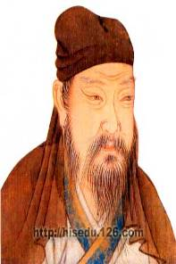
1、北宋时期——程颢、程颐
（1）天理是万物的本原（核心）
（2）天理和伦理道德直接联系
“存天理，灭人欲”
（3）认识论：“格物致知”

Slide 12
2、南宋时期——朱熹，集大成者
思想：（1）“三纲五常是天理”
（2）“存天理，灭人欲”
著述：《四书章句集注》
《论语》、《孟子》、《大学》、《中庸》
影响：成为官方哲学；传播海外

Slide 13
程朱理学
理的本质：
理的表现：
穷理方法：
世界的本原，天下万物都要遵循、永恒存在的普遍原则。
（在社会上）儒家道德伦理
（在人身上）人性
“格物致知”
接触万事万物、体会各种知识、加深对“理”体验、最终贯通明“理”。
个人修养要敬畏天理、“存天理、灭人欲”
格物就是了解万事万物的道理即穷理!
致知就是心里明白了!

Slide 14
二、文学艺术
一、文学
1.宋词
（1）概况：唐代已经出现，五代到两宋得到发展，宋
代成为主要的文学形式之一
一种新体诗歌，句子长短不一，也称长短句，便于歌唱
词的特点
依据乐谱的要求，有一定的格式，叫做词牌
（2）特点
北宋前，内容大多是描写女性伤离怨别的心境或花前月下的景色
内容变化
从北宋开始，变化较大，风格多样，内容广泛

Slide 15
（3）代表
人物 | 时代 | 贡 献
（1）词风豪迈而飘逸，写景、抒情、议论有机结合（2）改进了词的创作，扩大了词的境界，提高了词的格调
苏轼
北宋
李清照
（1）词风委婉、细腻、清秀（2）反映当时战乱带来的灾难，抒写深沉的忧患情怀，在当时产生了较大的影响
两宋
之交
辛弃疾
（1）继承了苏轼以来的豪放词风和报国情怀，词境雄奇阔大，抒情、写景、叙事、议论，气势磅礴，震撼人心（2）进一步提高了词的社会功能和在文学史上的地位
南宋

Slide 16
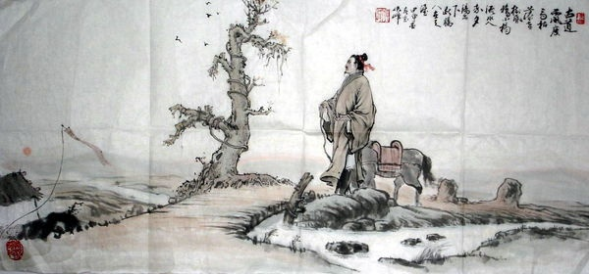
2.元曲
（1）内容：元曲包括散曲、杂剧和南戏等
（2）特点：杂剧把音乐、歌舞、动作、念白融合在一
起，成为一种综合性的艺术

Slide 17
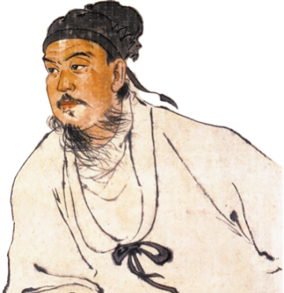
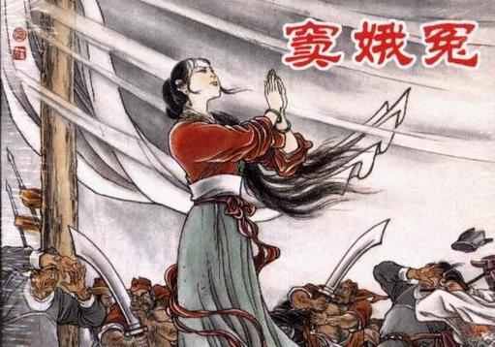
3.代表
（1）元代最优秀的杂剧作家是关汉卿，
代表作是悲剧《窦娥冤》
关汉卿，号已斋，生活在金末元初。他多才多艺，了解民间疾苦，熟悉民间语言，使得他的杂剧内容具有强烈的现实性和昂扬的斗争精神。
关汉卿用浪漫的艺术手法，愤怒鞭挞黑暗的恶势力

Slide 18
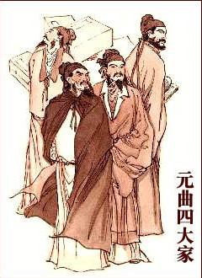
（2）马致远、郑光祖、
白朴、王实甫是
与关汉卿齐名的
杂剧家
（3）关汉卿、马致远、
郑光祖、白朴在
明代以后被誉为
“元曲四大家”

Slide 19
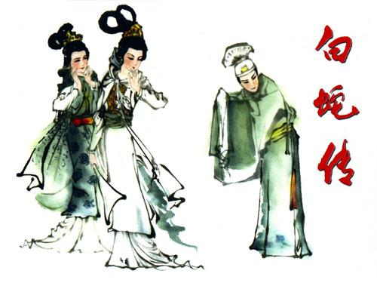
宋元城市中，说书演出非常盛行。说书底本称为话本，实际上就是早期的白话小说。
大体而言，传世宋元话本可分为三类：
一是叙事粗略、文字粗糙的说话艺人的底本，如《三国志平话》等；
一是以说话艺人口述故事为主要内容的记录整理本，文字通顺，描写细致，叙事周详，可能出自当时的读书人或书会先生之手，如《碾玉观音》等；
一是文人依据史书、野史笔记、文言小说等改编而成的通俗故事读本，如《宣和遗事》等。

Slide 20
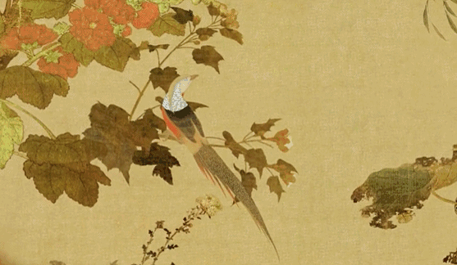
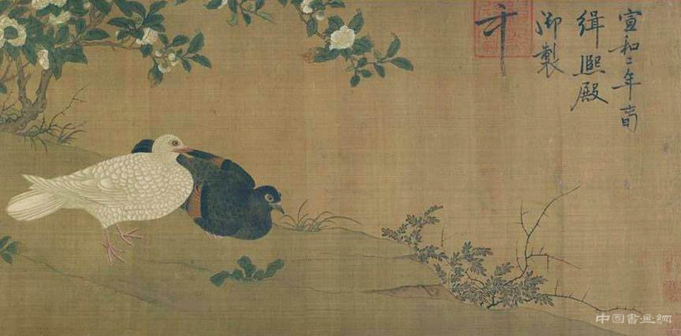
二、艺术
宋元两朝，书法名家辈出，与唐朝相比更加追求个性，不拘法度。绘画成就以山水画最为突出，其特点是不强调写实，注重意境和笔墨情趣。花鸟画、人物画水平也很高。

Slide 21
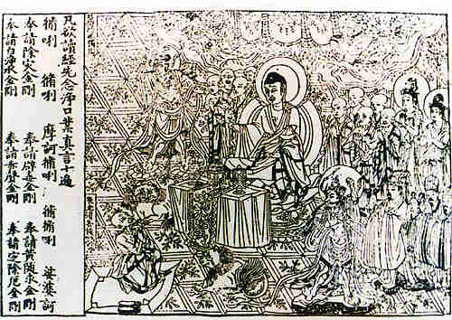
三、科技
一、活字印刷术的发明
1.雕版印刷术
（1）发展历程：隋唐时期发明，辽、宋、西夏、金时期进一步发展
（2）弊端：
刻版费工费时，刻好的版只能印制一种书籍
雕版印刷品—《金刚经》

Slide 22
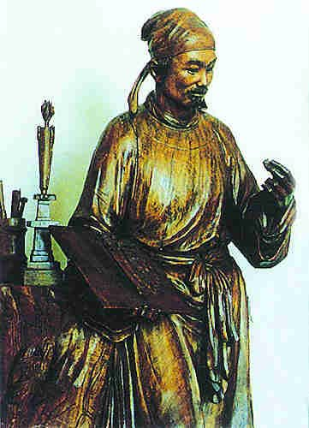
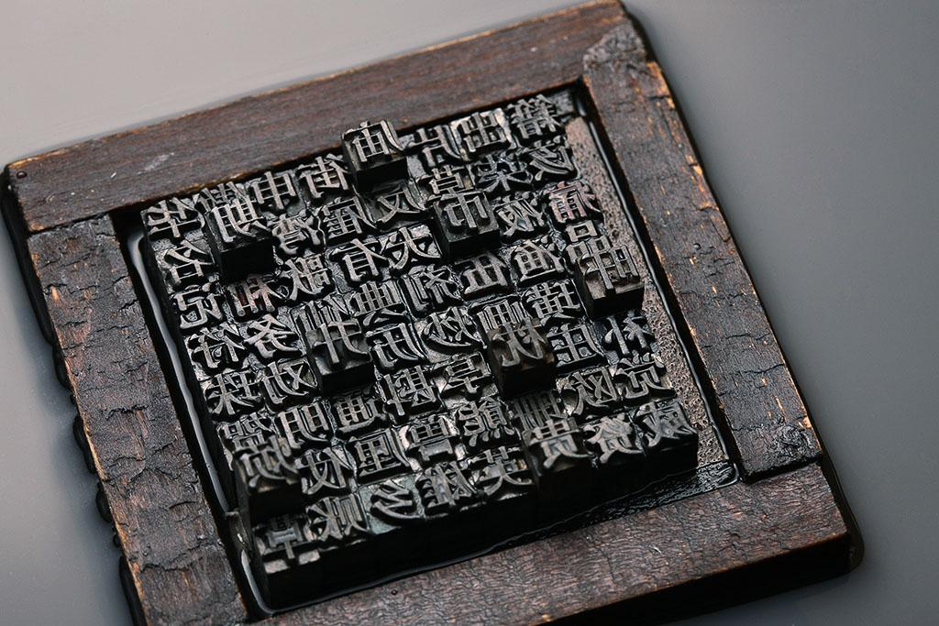
2.活字印刷术
（1）发明者：北宋时的匠人毕昇
（2）流程
泥活字版
胶泥刻字
烧制字模
排字固版
印刷拆版

Slide 23
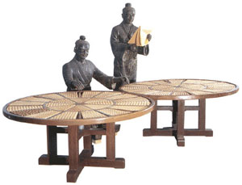
（3）不断发展
①元代科学家王祯在《农书》中对木活字技术作了系统总结并有所创新，发明了转轮排字法
②元朝中期，出现了铜活字印刷

Slide 24
（4）历史影响：活字印刷术不断外传，对人类文明的
发展产生了重大影响
13世纪，传入朝鲜
传入日本和东南亚地区
活字印刷术外传
经蒙古人西征传入欧洲
经丝绸之路传到波斯

Slide 25
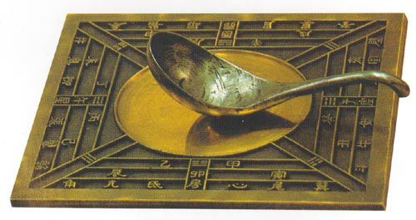
二、指南针、火药的应用
1.指南针
（1）发展过程
①司南：战国时人们利用天然磁铁制成指南工具，称为“司南”
此磁勺即司南。在光滑的铜盘中转动，静止后，匙柄就指向南方
铜制方形地盘：四周刻有24个方位

Slide 26
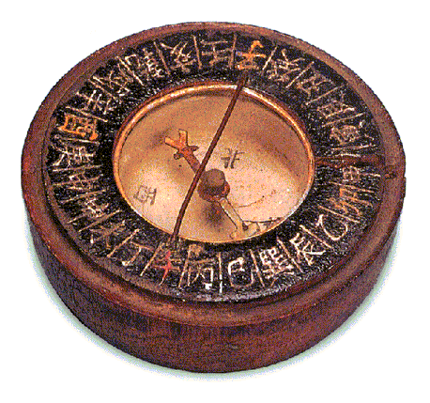
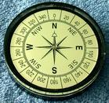
②罗盘：北宋时期，人们把带有磁性的钢针安置在
刻有度数的盘中，就制成了罗盘
舟师识地理，夜则观星，昼则观日，阴晦则观指南针。
——北宋《萍洲可谈》
③指南针：北宋末年，中国的海船上开始使用指南针
（2）影响：阿拉伯商人将指南针传到阿
拉伯国家，后来又传到欧洲，
大大促进了世界远洋航海技
术的发展

Slide 27
2.火药
发明 | 唐朝
应用 | ①唐朝末年，火药开始运用到军事领域 ②宋元时期，火药武器广泛用于战争 ③宋金战争和蒙古人在灭金、灭宋的战争中， 都大量使用了火器 ④南宋制造出枪炮的始祖——突火枪 ⑤元朝用金属取代竹筒，发明了威力更大的火铳
传播 | 中国的火药和烟火在13世纪传入阿拉伯地区， 14世纪初又经阿拉伯人传到了欧洲
影响 | 对欧洲的火器制造和作战方式产生巨大影响，推动了欧洲社会的变革

Slide 28
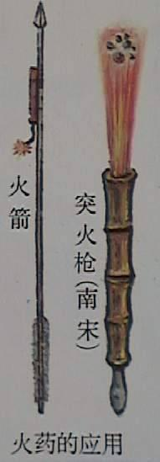
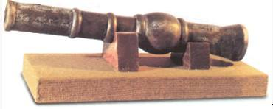
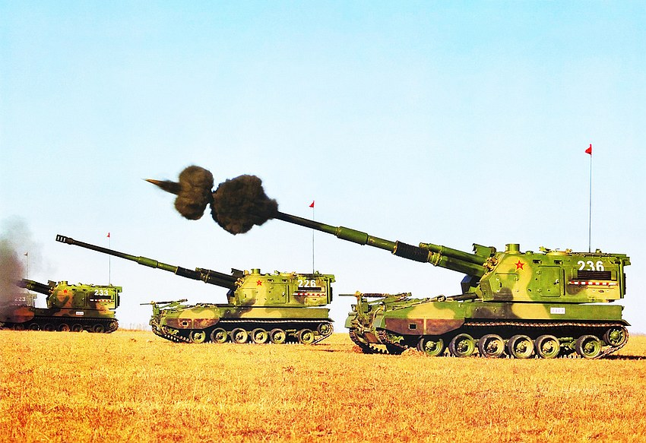

南宋突火枪
元代火铳
烟花
现代火炮

Slide 29
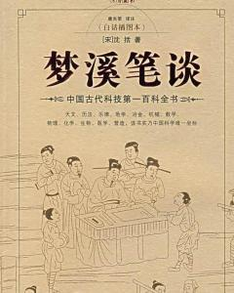
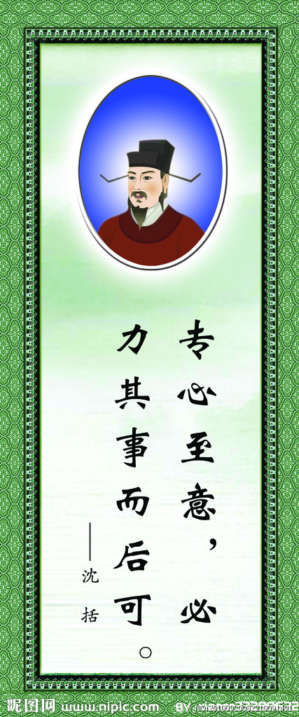
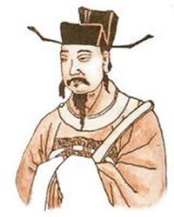
《梦溪笔谈》，北宋科学家、政治家沈括（1031—1095）撰，是一部涉及古代中国自然科学、工艺技术及社会历史现象的综合性笔记体著作。该书在国际亦受重视，英国科学史家李约瑟评价为“中国科学史上的里程碑”。

Slide 30
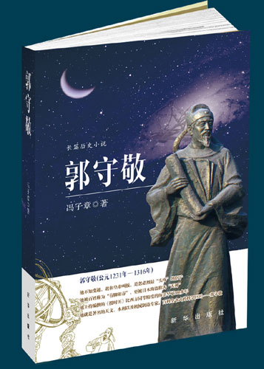
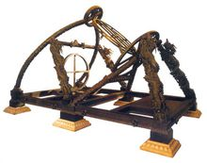
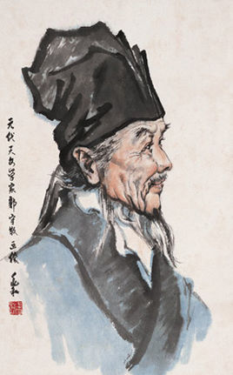
简仪
郭守敬最重要的业绩是设计和监制多种天文观测仪器，主持全国范围的天文测量，编定新的历法《授时历》，其中测定的数据在当时世界上大为领先。

Slide 31
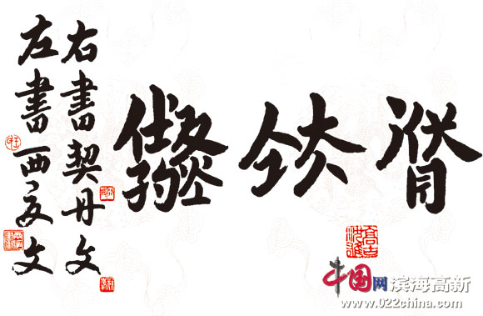
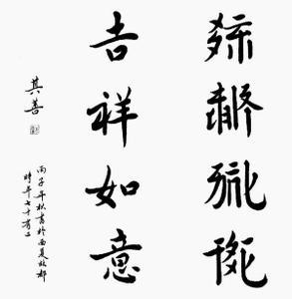
四、少数民族文字
辽先后创制契丹大字、小字，用以刻石立碑，还进行文学创作。
金也创制了女真文字，在科举中开设女真进士科，用女真文字答题。
西夏文通过出土文献大量保存下来，包括佛经、法律、字典，以及从汉文翻译过来的经史著作。

Slide 32
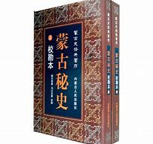
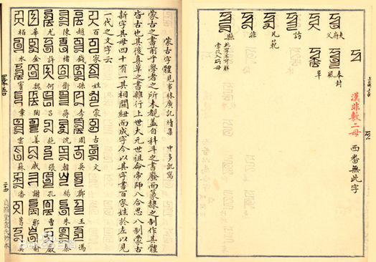
成吉思汗统一草原前夕，命人使用畏兀儿文字拼写蒙古语，形成畏兀体蒙古文。这套文字被用于修史，其中一部分内容的汉语译本流传至今，称为《蒙古秘史》。作为游牧民族自己撰写的历史，它在史学史上具有特殊价值
忽必烈即位后，委派藏传佛教高僧八思巴改制藏文字母，创造出一套拼音符号，既用以拼写蒙古语，也用来广泛拼写汉语等多民族语言。这也是汉语拼音化的最早尝试。

